Slide 1
第十三章 内能
第1节 热量 比热容

Slide 2
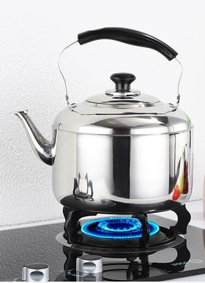
学习物态变化时，我们经常说物体吸热或放热。
例如在烧水时，水会吸热。
我们怎样才能知道水吸收的热得多少呢？

Slide 3
一、热量
加热水的过程就是热传递的过程。
在热传递过程中，传递的热的多少叫做热量，热量的单位是焦耳。
热量是一个过程量，任何物体都不含有热量。
只能说吸收热量或放出热量。

Slide 4
一、热量
烧开一壶水比烧开半壶水，需要吸收的热量更多。
烧开一壶水比烧热同一壶水，需要吸收的热量更多。
水吸收的热量
与质量、升高的温度有关。

Slide 5

一、热量
物体吸收热量的多少除了与物体的质量、物体升高的温度有关外,还可能与其他的什么因素有关?
还可能与物质种类有关。
不同物质,当它们质量相同、让它们升高相同的温度时，它们吸收的热量相同吗?如何进行实验验证？

Slide 6
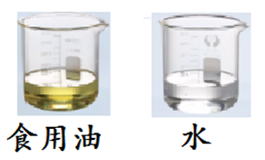
一、热量
实验：比较不同物质吸收热量的情况
实验中，需要控制哪个物理量不变？
控制食用油和水的质量不变。

Slide 7
一、热量
实验：比较不同物质吸收热量的情况
实验中，还需要测量哪个物理量？
使食用油和水升高相同的温度
——初温和末温。

Slide 8
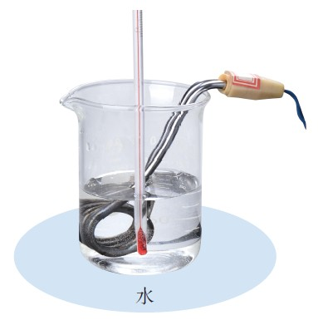
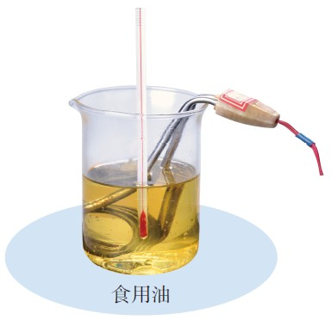
一、热量
实验：比较不同物质吸收热量的情况
利用相同的电加热器加热。
电加热器每秒放出的热量是一定的，当它浸没在液体中时，可以认为液体每秒吸收的热量相同。
实验中，如何比较水和食用油吸收热量的多少？
相同热源加热时间的长短
转换法
吸收热量的多少

Slide 9
一、热量
实验：比较不同物质吸收热量的情况
【实验准备】
质量相同（初温相同）的不同液体。
【实验器材】
托盘天平、温度计、相同的电加热器
【实验方法】
控制变量法：质量相同（初温相同）的不同液体升高相同的温度。
转换法：用加热时间的长短表示吸收热量的多少。

Slide 10
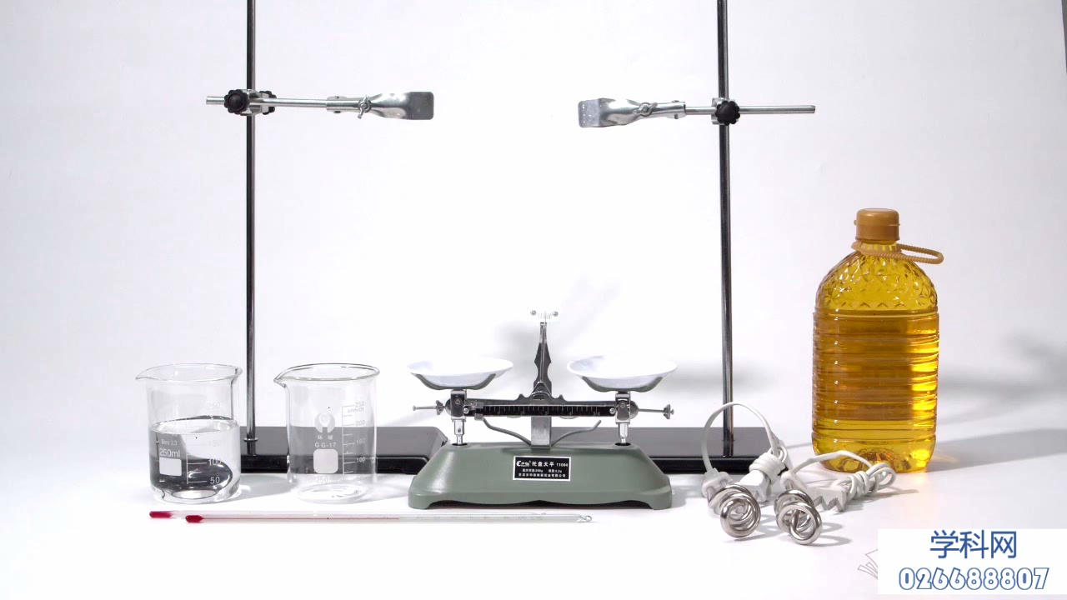
影响内能大小的因素
一、热量
实验：比较不同物质吸收热量的情况
加热时间/min
食用油的温度/℃
水的温度/℃
Δ表示变化，
t 表示温度，
Δt表示水升高的温度。
Δt=t_{末}-t_{初}

Slide 11
影响内能大小的因素
一、热量
实验：比较不同物质吸收热量的情况
加热时间/min | 0 | 1 | 2 | 3 | 4 | 5 | 6
食用油的温度/℃ | 30 | 31.4 | 33.1 | 35 | 37.1 | 39.5 | 42
水的温度/℃ | 30 | 30.6 | 31.3 | 32.2 | 33.4 | 35 | 36.8
 | 升高的温度/℃ | 加热时间/min
食用油 | 5
水
3
5
5
质量相等的食用油和水，升高相同的温度，水的加热时间长，水需要吸收的热量多

Slide 12
影响内能大小的因素
二、比热容
1、定义：一定质量的某种物质，在温度升高时吸收的热量与它的质量和升高的温度乘积之比，叫做这种物质的比热容。
大量实验表明：不同物质，在质量相等、升高的温度相同时，吸收的热量一般不同。怎样表示不同物质这种性质上的差别呢？
Q
2、表达式：
c=
m∆t
Q的单位：焦耳(J)
m的单位：千克(kg)
∆t的单位：摄氏度(℃)
3、单位：J/(kg·℃) , 读作:焦每千克摄氏度。
4、单位质量的某种物质，温度降低1℃所放出的热量，与它温度升高1℃所吸收的热量相等，数值上都等于它的比热容。

Slide 13
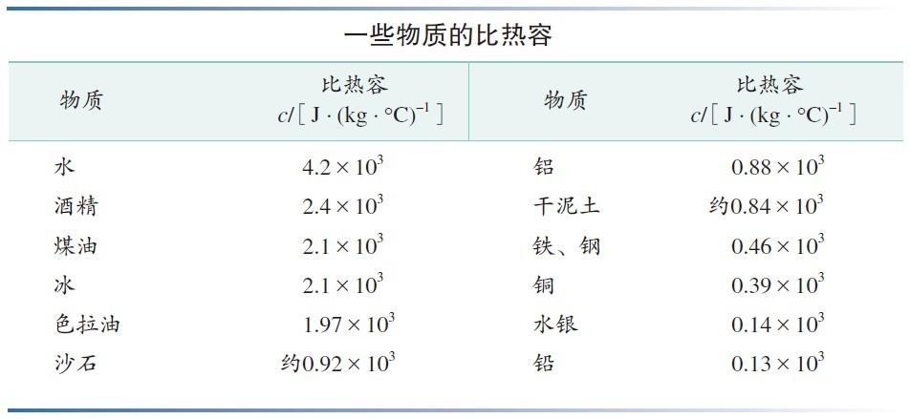
二、比热容
比热容是反映物质自身性质的物理量。不同的物质，比热容一般不同。
大多数液体的比热容都大于固体的比热容，
只有液态金属水银例外。

Slide 14
二、比热容
比热容是反映物质自身性质的物理量。不同的物质，比热容一般不同。
同一种物质，比热容相同吗？
同一种物质，比热容不一定相同。

Slide 15
二、比热容
比热容是反映物质自身性质的物理量。不同的物质，比热容一般不同。
c _{水}= 4.2×10³ J/(kg · ℃)
含义：1kg的水温度升高（降低）1℃吸收（放出）的热量是4.2×10³ J。
表格中，哪种物质的比热容最大？
水

Slide 16
二、比热容
将一桶水用掉一半，水的比热容变吗？
将一壶水的温度升高10℃，与将同一壶水的温度升高20℃相比，水的比热容变吗？
让一杯水放出1000J的热量，与让同一杯水放出2000J的热量相比，水的比热容变吗？
比热容是反映物质自身性质的物理量
Q
比热容：
c=
m∆t
比热容的大小与
吸收的热量、质量、升高的温度无关！

Slide 17


三、比热容的应用——解释现象
为什么沿海地区昼夜温差小,沙漠地区温差大？
Q
比热容：
吸收相同的热量，
c=
质量相等的物体，
m∆t
比热容大的物体，
温度变化小。

Slide 18
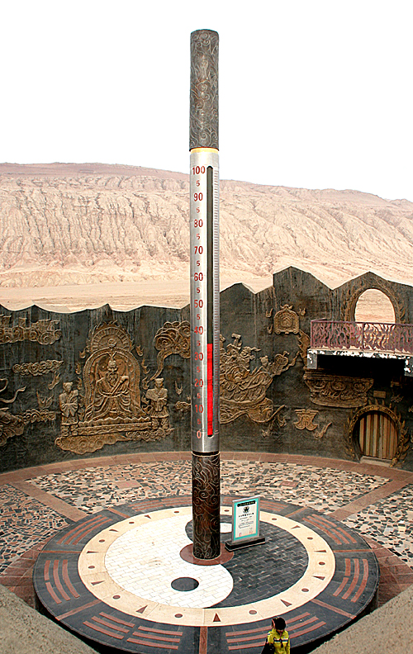
三、比热容的应用——解释现象
吐鲁番夏天最高温度大多在四十多摄氏度，居中国之首，而火焰山又是吐鲁番最热的地方，其表面温度最高曾达到八十多摄氏度。但一到晚上气温一下子就降到二十多摄氏度，空调都不用开 。
Q
比热容：
c=
m∆t
质量相等的物体，
吸收或放出相同的热量，
砂石比热容小，
温度变化大。
火焰山的温度计

Slide 19
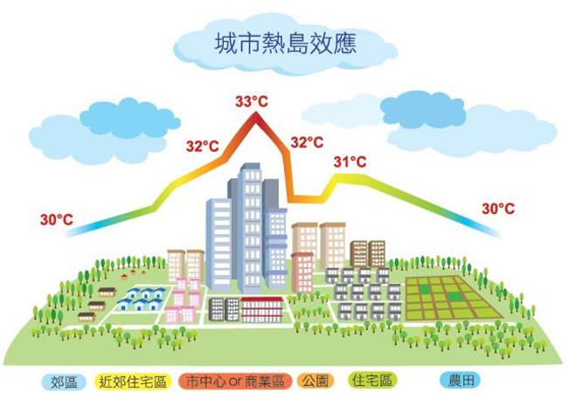
三、比热容的应用——解释现象
城市的“热岛效应”
城市内有大量的钢筋水泥建筑，给我们的生活带来方便的同时，也给我们带来诸多不便。比如，炎炎夏季，都市气温往往比郊外要高3℃～5℃，这就是热岛效应，你能够解释其中的道理吗？
Q
比热容：
c=
m∆t
质量相等的物体，
吸收或放出相同的热量，
砂石比热容小，
温度变化大。

Slide 20


三、比热容的应用——解释现象
解决“热岛效应”的一些方法：
种草种树。绿地能吸收太阳辐射，园林植物，通过蒸腾作用，不断地从环境中吸收热量，降低环境空气的温度。
修建人工湖，利用水的吸热本领强，来调节气温。

Slide 21
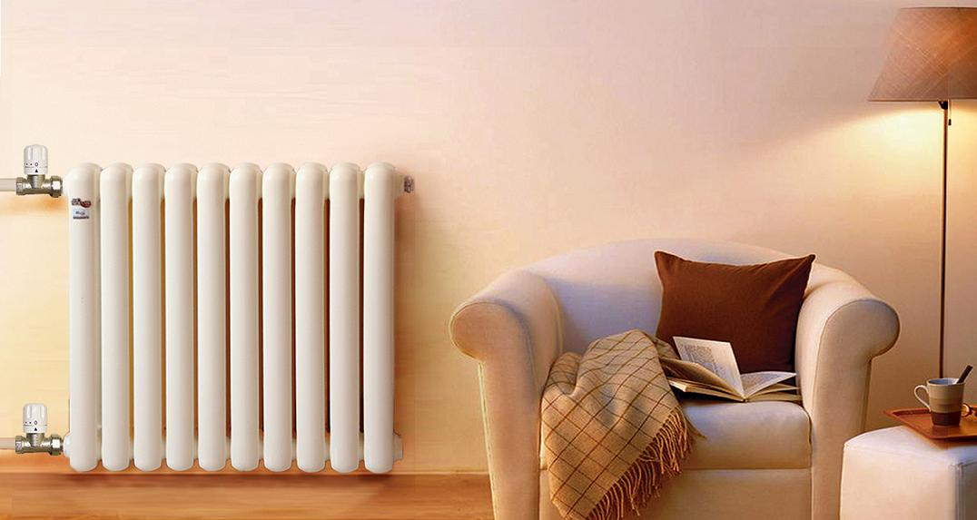
三、比热容的应用——生活应用
课本第5页《想想议议》：
我国北方楼房中的“暖气”用水作为介质，把燃料燃烧时产生的热量带到房屋中取暖。用水作为输送热量的介质有什么好处？
Q
比热容：
c=
m∆t
质量相等的物体，
降低相同的温度，
比热容较大的物体，
可以放出更多的热量。

Slide 22
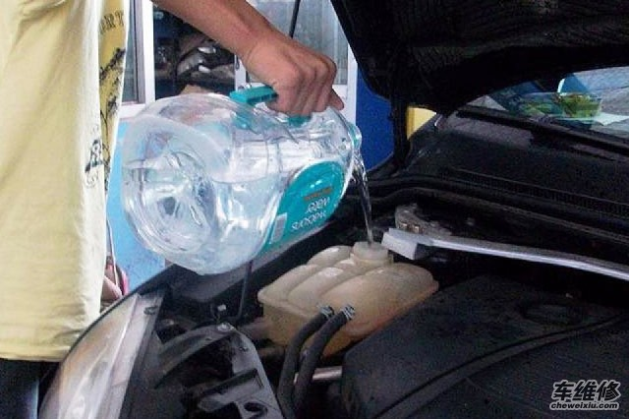
三、比热容的应用——生活应用
汽车常用水“冷却剂”
质量相等的液体，
升高相同的温度，水吸收的热量更多。
水的比热容较大，

Slide 23
四、水比热容比较大的应用
c _{水}= 4.2×103 J/(kg · ℃) 水比热容大的应用及现象主要分三个方面：
①用热水取暖；
②用冷水冷却发动机；
③影响气温；例如沿海地区的昼夜温差较小。
④调节生物体自身的温度。
质量相同的不同物质，比热容大的物质吸收或放出热量相同时，温度变化小。温度变化相同时，吸收或放出的热量多。

Slide 24
五、热量的计算
Q
比热容：
c =
Q
=cm△t
m∆t
吸热升温：
质量m，初温 t₀，末温t，
吸热升温：△t=t- t₀，
Q_{吸}=cm(t- t₀)
放热降温：
△t = t₀- t，
Q_{放}=cm(t₀- t)

Slide 25
五、热量的计算
把质量是2kg、温度是20 ℃的沙子加热到30 ℃，沙子需要吸收的热量约为多少？利用这些热量给质量为2kg、温度为20 ℃的水加热，水的温度回上升到大约多少摄氏度？已知沙子的比热容为0.92×10³ J/(kg·℃)

Slide 26
六、课堂小结
比较不同物质吸收热量情况
水比热容比较大的应用
热量、比热容
热量的计算
Q
比热容
=cm△t

Slide 27
七、练习巩固
1. 关于比热容，下列说法正确的是 ( )
A、物体的比热容跟温度有关；
B、物体的比热容跟物体吸收和放出的热量有关；
C、物体的比热容是物质本身的一种特性；
D、物体的质量越大它的比热容越大.
C

Slide 28
七、练习巩固
D
2. 对于同一物态的某种物质，（ ）
A．比热容跟热量成正比
B．比热容跟质量成反比
C．比热容跟温度变化量成反比
D．吸收或放出的热量跟质量和温度变化的乘积之比是个定值。

Slide 29
七、练习巩固
3. 下列说法正确的是 ( )
A、一杯煤油用去一半，它的比热容减为原来的一半；
B、吸收热量多的物质,比热容一定大；
C、高温物体放出的热量一定多；
D、质量相等的水和煤油，吸收了相同的热量，煤油升高的温度大于水升高的温度.
D

Slide 30
七、练习巩固
4. 在农业生产中，为了保护秧苗夜间不致受冻，傍晚时要向秧田里多灌些水。这是因为水的 ( )
A、密度大 B、比热容大
C、温度高 D、热膨胀大
B

Slide 31
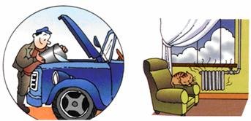
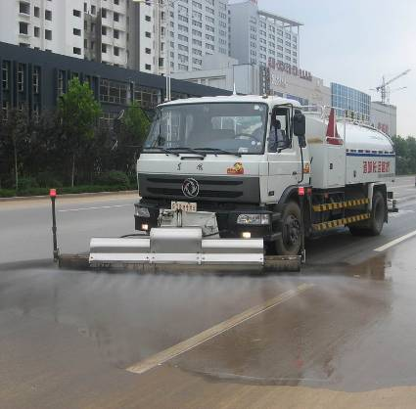

七、练习巩固
5. 以下四种现象中，与水的比热容无关系的是（ ）
A．汽车的发动机用循环流动的水来冷却
B．生活中往往用热水取暖
C．夏天洒水降温
D．滩涂湿地温差小
C
A B C D

Slide 32
七、练习巩固
6、经常下厨的小关发现，同时用相同的燃气灶加热质量相等、初温相同的水和食用油，油的温度总是升高得快些。这是因为（ ）
A．水的比热容小，吸热后温度升高得快
B．油的比热容小，吸热后温度升高得快
C．在相同的时间内，水吸收的热量较多
D．在相同的时间内，油吸收的热量较多
B

Slide 33
七、练习巩固
7. 两个质量相同的不同物质，吸收相同的热量，下列说法中正确的是（ ）
A．比热容大的物质升高温度较小
B．比热容小的物质升高温度较小
C．比热容大的物质升高温度较大
D．升高温度相同，与比热容大小无关
A

Slide 34
七、练习巩固
8．将质量、初温分别相等的铁块和铝块（c铁<c铝）放在沸水中煮一段较长的时间，则它们吸收的热量（ ）
A．铁块和铝块吸收的热量一样多
B．铝块比铁块吸收的热量多
C．铁块比铝块吸收的热量多
D．条件不足，无法确定
B

